Slide 1
SESIÓN
Diseño de bienes y servicios
04
Investigación de mercados como punto de partida para la creación de un producto
El ciclo de vida de los productos
La calidad del diseño – producto
Cadena de proceso para producir bienes y servicios

Slide 2


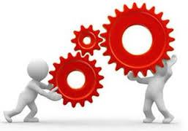
/ INTRODUCCIÓN
/ INTRODUCCIÓN
/ INTRODUCCIÓN
Los productos buenos son la clave del éxito.
Sin embargo, como la mayoría de los productos tienen un ciclo de vida limitado e incluso predecible, las compañías deben buscar constantemente nuevos productos qué diseñar, desarrollar y llevar al mercado.

Slide 3
/ Investigación de mercados como punto de partida para la creación de un producto

Slide 4
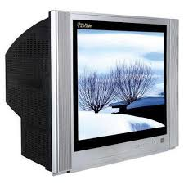
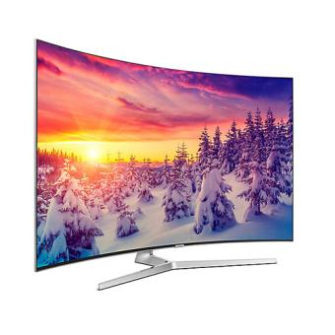
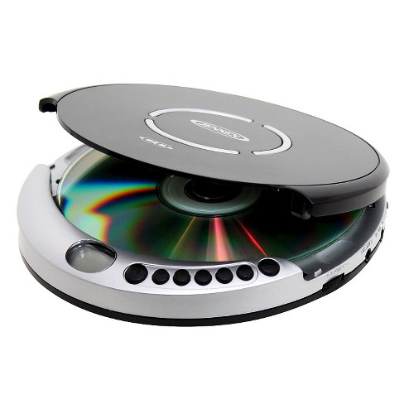

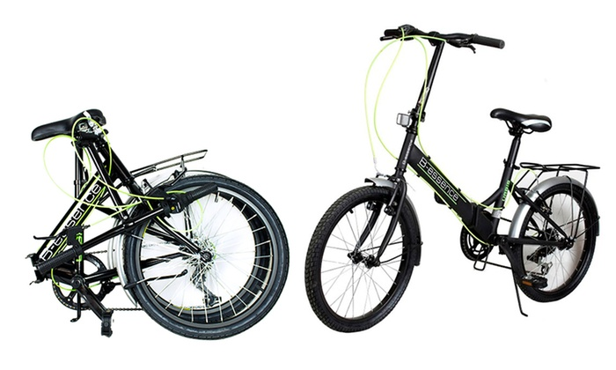
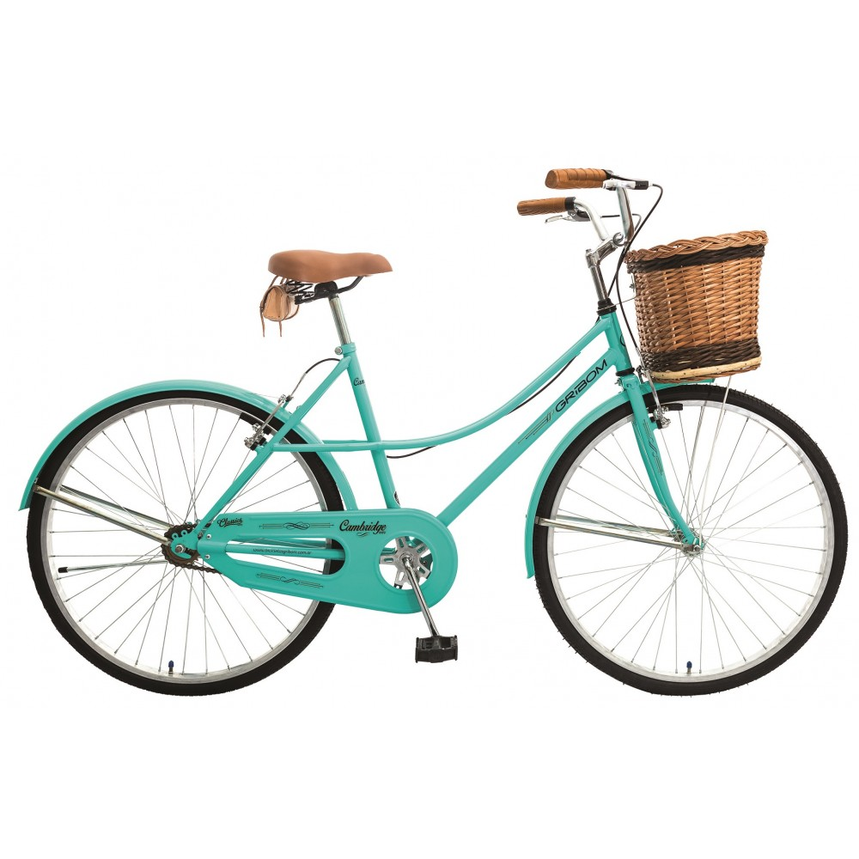
/ Investigación de mercados como punto de partida para la creación de un producto
Debido a que los productos mueren, y que deben ser eliminados y reemplazados, las empresas generan la mayor parte de sus ingresos y utilidades, con los nuevos productos. La selección, la definición y el diseño de los productos, deben realizarse de manera continua.
Considere los siguientes cambios recientes en los productos:
Saber cómo encontrar y desarrollar con éxito nuevos productos, es un requisito.

Slide 5
/ Investigación de mercados como punto de partida para la creación de un producto
El desarrollo dinámico de nuevos productos, requiere que la organización construya internamente estructuras que posean comunicación abierta con los clientes, culturas organizacionales creativas, investigación y desarrollo dinámicos, liderazgo fuerte, incentivos formales y capacitación.
Entender al cliente, es el problema principal a enfrentar en el desarrollo de nuevos productos.
El administrador de operaciones debe “sintonizarse” con el mercado y, en particular, con los usuarios líderes.

Slide 6
/ Ciclo de vida de los productos

Slide 7




/ Ciclo de vida de los productos
El ciclo de vida de un producto puede ser cuestión de días, meses, años o décadas.
Si la función de operaciones no tiene un desempeño efectivo, la empresa estará cargando productos perdedores: productos que no pueden fabricarse con eficiencia o, quizá, ni siquiera producirse.
Meses: moda de temporada
Décadas: modelo de avión
Días: polo de un concierto
Años: consola de videojuegos

Slide 8
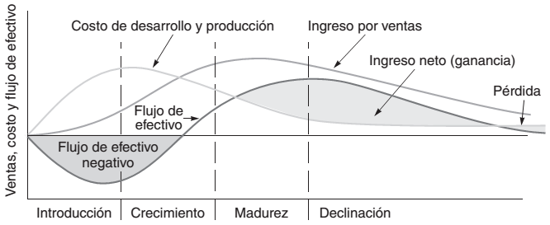
/ Ciclo de vida de los productos
Las estrategias cambian a medida que los productos pasan por su ciclo de vida.
Las estrategias de productos exitosas, requieren determinar la mejor estrategia para cada producto con base en su posición en el ciclo de vida.
Fase introductoria: productos en estado de “perfeccionamiento”. Se gasta en 1) investigación 2) desarrollo del producto 3) modificación o mejora del proceso y 4) desarrollo del proveedor

Slide 9
/ Ciclo de vida de los productos
Fase de crecimiento: el diseño del producto comienza a estabilizarse y es necesario hacer un pronóstico efectivo de los requerimientos de la capacidad. Agregar más capacidad o mejorar la existente para enfrentar el incremento de la demanda.

Slide 10
/ Ciclo de vida de los productos
Fase de madurez: los competidores ya se establecieron. Es apropiada la producción innovadora de gran volumen. Para mantener los márgenes será necesario el control de costos, reducción de alternativas y la disminución en la línea de productos.

Slide 11
/ Ciclo de vida de los productos
Fase de declinación: los productos que están muriendo presentan poco atractivo para invertir recursos o talento administrativo. A menos que estos productos contribuyan de manera única a la reputación de la empresa o de su línea de productos, su producción debe terminar.

Slide 12
/ La calidad del diseño – producto

Slide 13

/ La calidad del diseño – producto
La solidez de la calidad de los productos es principalmente una función del buen diseño, los requisitos esenciales establecidos en lo que respecta a calidad, son los siguientes:
La calidad del producto es más una función del diseño, que de control en la línea de producción.
Cualquier refuerzo en el diseño mejorará la calidad del producto en su conjunto.

Slide 14

/ La calidad del diseño – producto
Hay que alcanzar el objetivo real de la calidad, en lugar de tratar simplemente de estar dentro de las especificaciones.
El esfuerzo concentrado en reducir las fallas de los productos reducirá simultáneamente el número de productos defectuosos en la fábrica.
Antes de que los productos vayan a fabricación, hay que fijar las tolerancias permisibles.

Slide 15
/ La calidad del diseño – producto
Planeamiento de la calidad
Control de la calidad
Mejoramiento de la calidad
Identificar los clientes y sus necesidades.
Detectar.
Política.
Trasladar estas necesidades al producto requerido.
Corregir
Entrenamiento.
Transferir el proceso a operaciones una vez establecidas las condiciones.
Comunicación y coordinación.

Slide 16
/ CONCLUSIONES
Una estrategia de producto efectiva requiere seleccionar, diseñar y definir un producto, para después hacer que dicho producto viaje hacia la producción.
Al transitar los productos por su ciclo de vida, cambian las alternativa que debe buscar el administrador de operaciones.
Tanto los productos manufacturados, como los de servicio, disponen de una variedad de técnicas para ayudar a realizar estas actividades de manera eficiente.
Las compañías que tienen éxito en la actualidad... son las que más se acercan a las necesidades de sus clientes.

Slide 17
/ BIBLIOGRAFÍA
Render, B; Heizer, J (2014). “Principios de Administración de Operaciones”. 9na edición. México, D.F. México. Editorial Pearson.

